Slide 1


中和立体库和AGV的流程介绍
宣讲人：
START

Slide 2
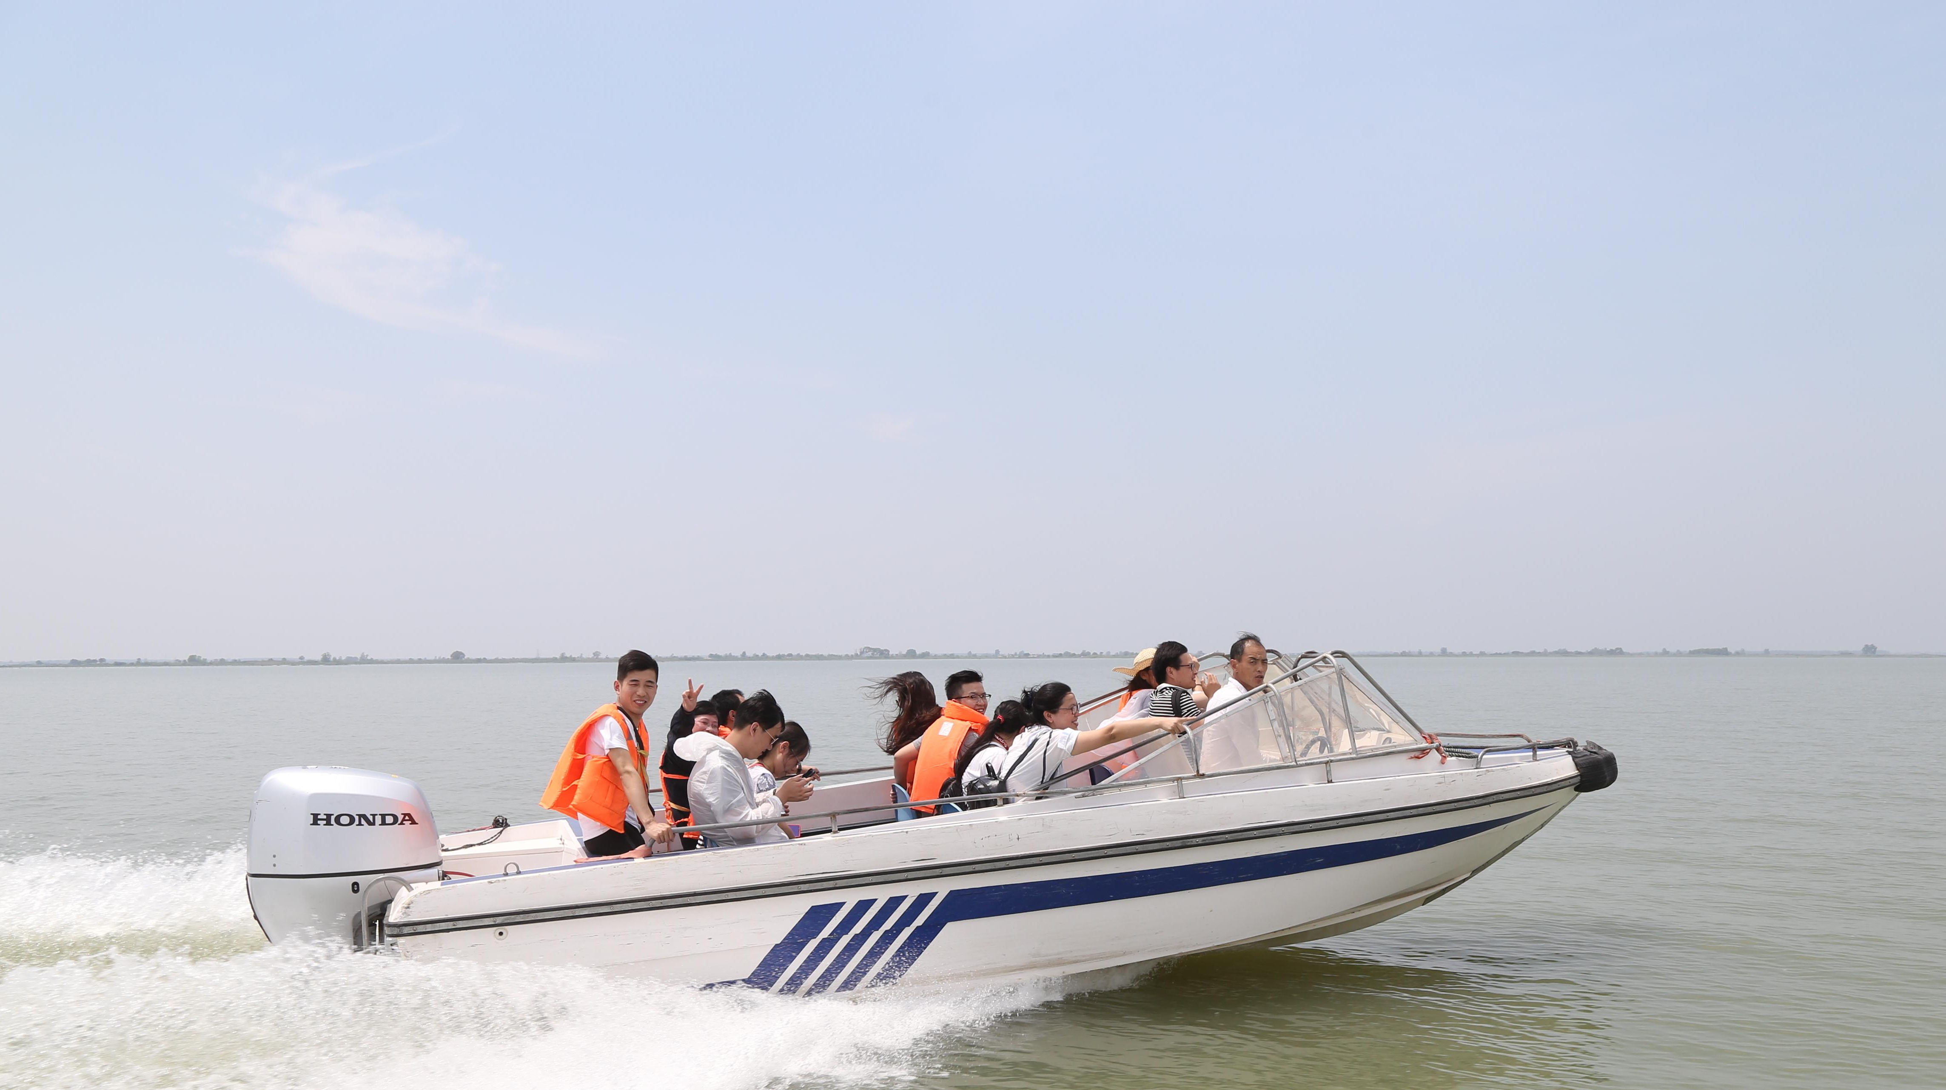
PART 01
流程说明
About Us

Slide 3
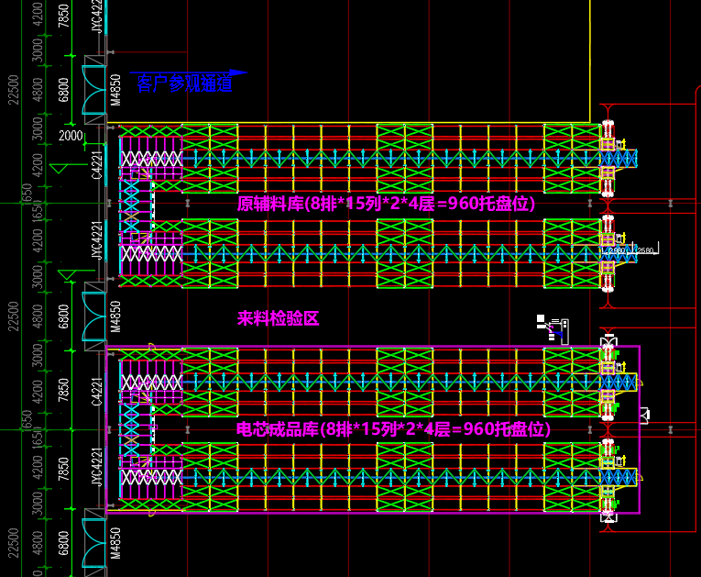
来料入库
注意：
由于流程调整，电芯库和原辅料库的位置进行
了调换，电芯库放到下侧位置，需要整体隔墙
并且配上空调清风系统（本月开始施工）
2
来料入库流程：
①来料车辆通过立体库中间的门进入车间
②人工卸货并进行IQC检验，不合格的物料
由人工从客户参观通道搬运到厂房内暂存，
等待退货及处理（不入立体库）
③入库前由堆垛机从库内出一空母托盘到入
库口，人工放置将检验合格的物料放置到母
托盘上，确认放置后，由堆垛机来搬运到指
定货位，完成入库任务。
3
1
2
3

Slide 4
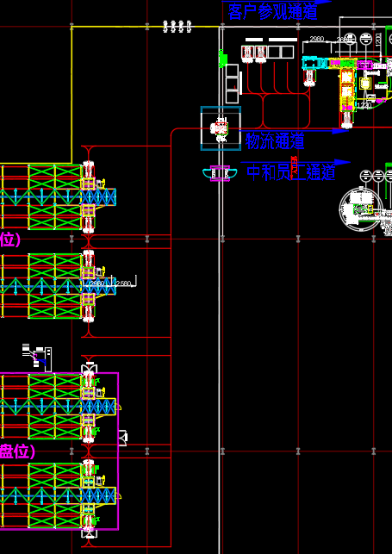
电芯出库
注意：
①由于电池库进行了隔墙，所以正对上下两个载货台的墙体，需要安装
快速卷帘门，方便AGV和人工取放货物，中间位置偏置有一个快速卷帘
门，便于AGV和人工进入中间取放货物
②AGV搬运物料到产线会经过一道货淋室，货淋室为隧道门结构，AGV
需要再内进行风淋后出入，所有设备信号的交互都通过PLC层进行，任
务的下发通过立体库调度系统WCS来下发。
4
7
5
3
1
6
电芯出库流程：
①人工通过PDA按波次下发电芯物料的需求
②调度系统把需求通过WCS传达AGV的RCS系统以及联动立体库完成
电芯出库，AGV到库前端叉取电芯子托盘（同时调度系统也可以满足
人工去出库的情况）
③AGV将电芯托盘搬运到产线内的电芯托盘缓存区
④由人工对电芯托盘进行拆除外包装（包括困扎带等），完成拆除包装
的，人工在PDA上确认完成
⑤托盘电芯上料输送线满足人工和AGV的叫料上料的需求，AGV或人工
把拆包完成的电芯托盘搬运到输送线上
⑥经过产线使用后剩余的空托盘和包材，通过输送线输送到下料测
⑦由人工或AGV把对应的空托盘和包材搬运到废料缓存区
2

Slide 5
辅料出库
注意：
①由于电池库进行了隔墙，所以正对上下两个载货台的墙体，需要安装
快速卷帘门，方便AGV和人工取放货物，中间位置偏置有一个快速卷帘
门，便于AGV和人工进入中间取放货物
②AGV搬运物料到产线会经过一道货淋室，货淋室为隧道门结构，AGV
需要再内进行风淋后出入，所有设备信号的交互都通过PLC层进行，任
务的下发通过立体库调度系统WCS来下发。
3
1
2
电芯出库流程：
①人工通过PDA按波次下发辅料的需求
②调度系统把需求通过WCS传达AGV的RCS系统以及联动立体库完成
辅料出库，AGV到库前端叉取辅料子托盘（同时调度系统也可以满足
人工去出库的情况）
③AGV将辅料托盘搬运到产线内的辅料缓存区，由人工来处理拆包分
配等工作

Slide 6
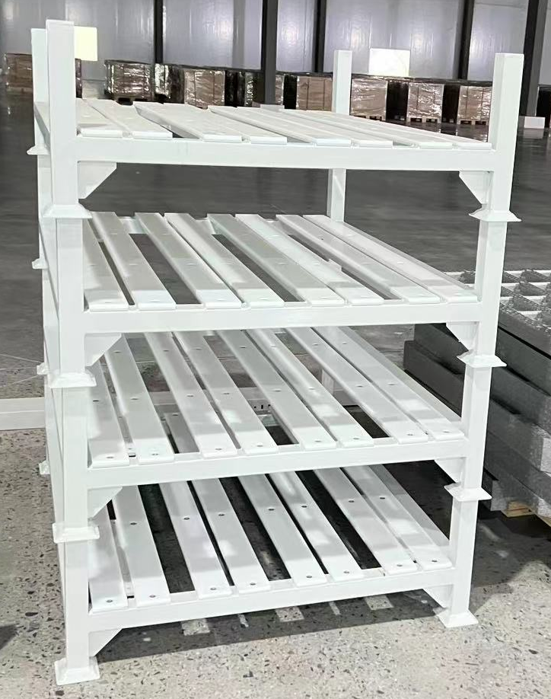
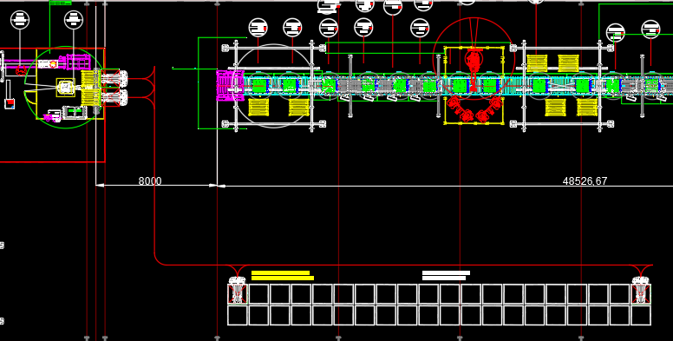
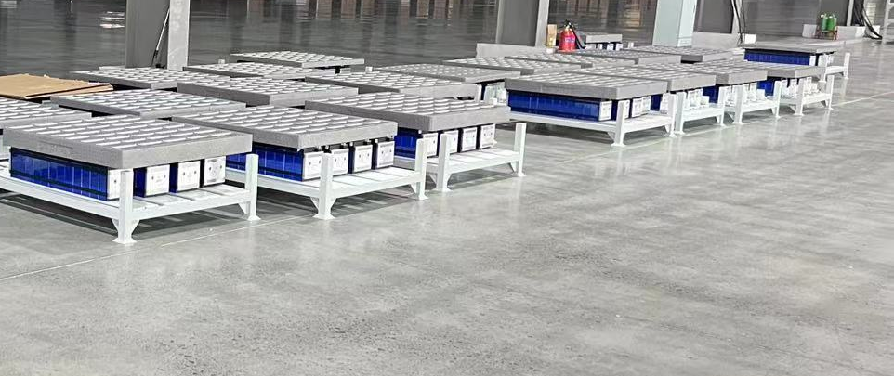
模组上下料
1
3
3
模组架地堆缓存参考
空料架堆叠参考
4
2
模组上下料：
①AGV把空料架搬运到机械手下料区，供机械手下料放置物料
②AGV把放置满的料架搬运到模组料架地堆缓存区，地堆放置
③产线根据需要，人工来把满料架按先后顺序一列一列搬运到产线使用
④产线使用完的空料架4个一摞，堆叠后放置到空料架缓存区，供AGV拆料架到机械手
下料区

Slide 7
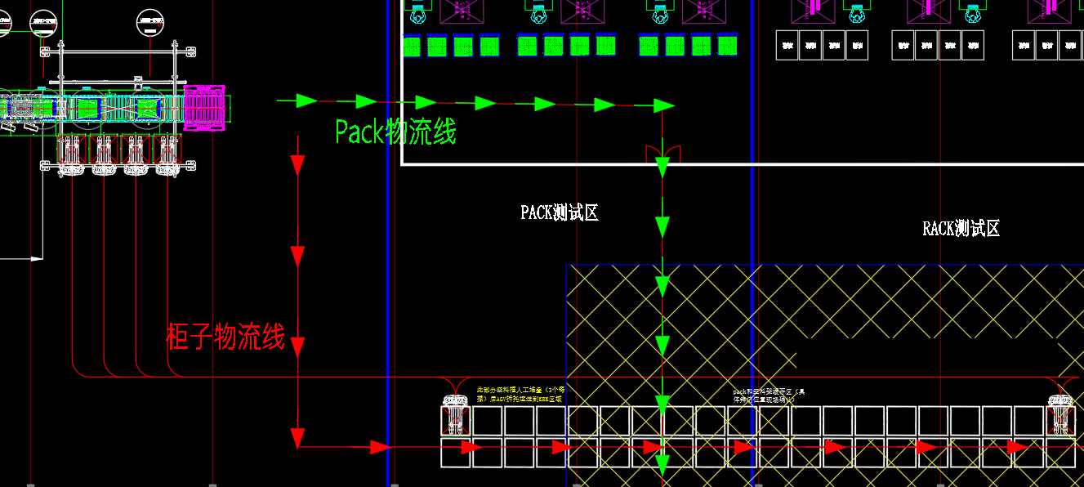
PACK上下料
3
3
1
4
2
模组上下料：
①AGV把空料架搬运到KBK人工下料区，供工人下料放置PACK包物料，有4个缓存工位
②AGV把放置满的料架搬运到PACK料架地堆缓存区，地堆放置
③根据检测需要，人工来把满料架按先后顺序一列一列搬运到PACK检测和RACK检测以及
到后续装柜使用
④装柜完成后的空料架4个一摞，堆叠后放置到空料架缓存区，供AGV拆料架到KBK下料区

Slide 8

江苏华益中亨金属科技发展有限公司
谢谢观看
Thanks For Watching
江苏华益中亨金属科技发展有限公司
地址：江苏省宿迁市泗洪县常泗工业园区
网站：www.jshyzh.com
邮箱：hyzh@jshyzhc.com
电话：0527-86788330

